Slide 1




Toán

Slide 2





Slide 3



NÉM BÓNG RỔ

Slide 4
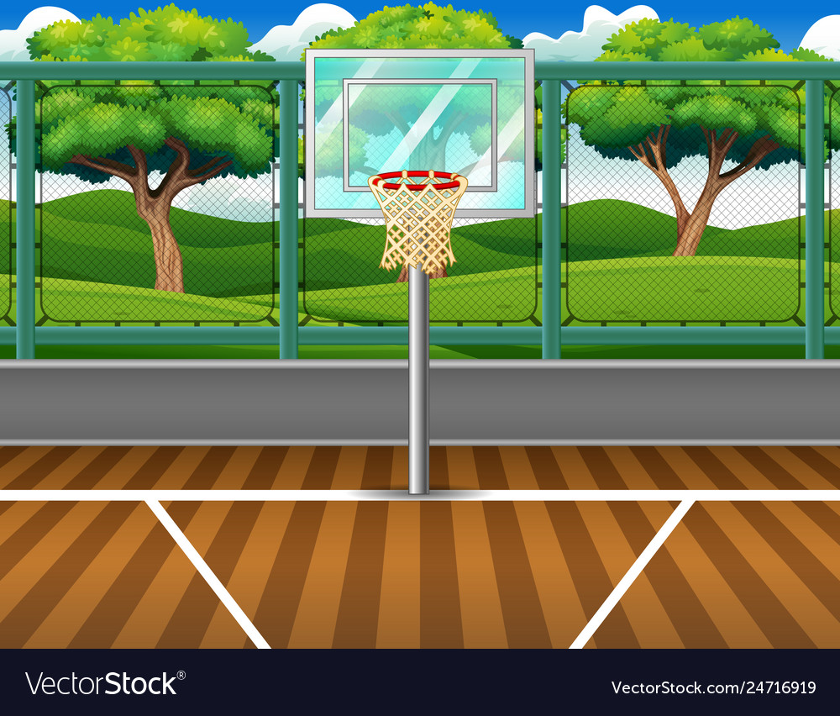



23 x 2 =
next
48
36
46
38
Notes:
Bấm vào quả bóng

Slide 5
16 x 4 =
next
56
48
46
64

Slide 6
37 x 5 =
next
185
175
165
195

Slide 7


Slide 8


Slide 9


Mỗi tháp hình được xếp từ 140 khối cầu
Để xếp 2 tháp hình như vậy thì cần bao nhiêu khối cầu?
a)
140 x 2 = ?
140
2 nhân 0 bằng 0, viết 0
x
2
2 nhân 4 bằng 8, viết 8
2
8
0
2 nhân 1 bằng 2, viết 2
140 x 2 = 280

Slide 10
b)
215 x 4 = ?
215
4 nhân 5 bằng 20, viết 0, nhớ 2
x
4
4 nhân 1 bằng 4, thêm 2 bằng 6 viết 6
8
6
0
4 nhân 2 bằng 8, viết 8
215 x 4 = 860

Slide 11

1
Tính
312
3
203
4
427
2
131
5
x
x
x
x
9
3
6
8
1
2
8
5
4
6
5
5
Làm vào bảng con nhóm

Slide 12


2
Đặt tính và tính
243 x 2
162 x 4
250 x 3
108 x 5
Thảo luận nhóm

Slide 13


242
162
250
108
x
x
x
x
2
4
3
5
4
8
6
6
4
8
7
5
0
5
4
0

Slide 14


Slide 15






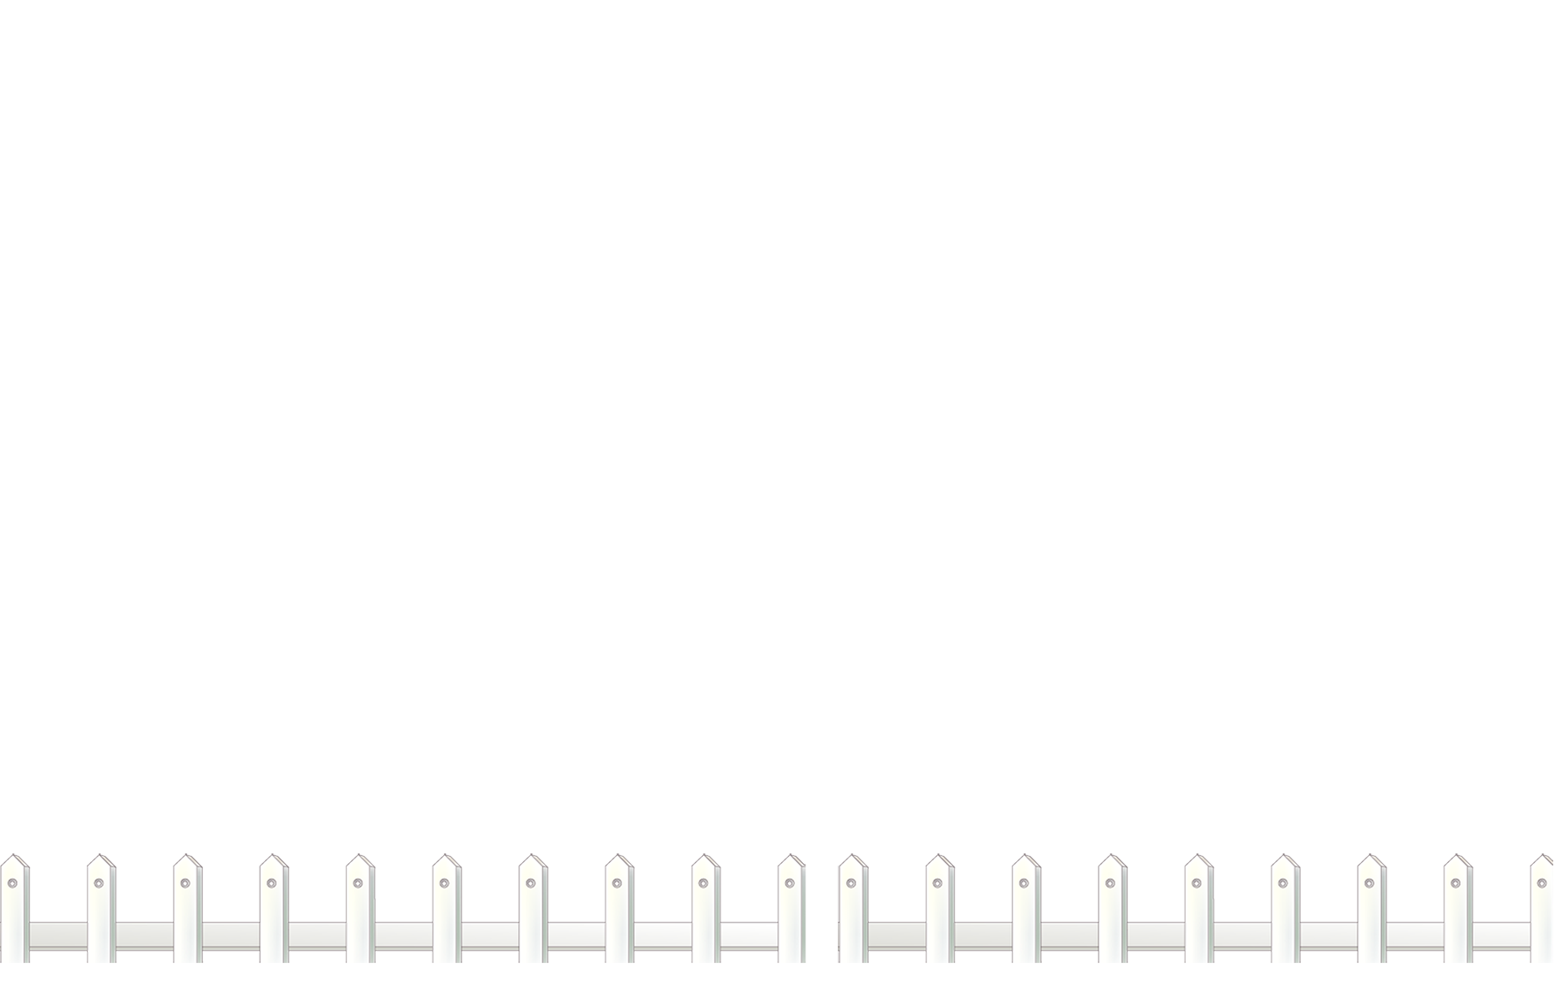
Hoa Mặt Trời

Slide 16

105 x 2 = ?
A
B
C
D
210
205
220
215
Notes:
Bấm vào bông hoa đáp án

Slide 17
240 x 3 = ?
A
B
C
D
710
720
730
740

Slide 18
115 x 4 = 450
Đúng hay sai?
A
B
Đúng
Sai
Sai

Slide 19
104 x 5 = ?
A
B
C
D
505
500
510
520

